Slide 1

Modèle de présentation
DISCUSSIONS SUR LA BOÎTE À OUTILS DU CONDUCTEUR
Cette présentation est un modèle pour les Discussions sur la Boîte à Outils du Conducteur
Vous pouvez l'utiliser sans rien y ajouter
Cependant, il vaudrait mieux que vous y ajoutiez, pour le rendre plus adapté à votre situation
Elle est conçue pour que vous puissiez ajouter des images qui montrent le trafic local, ou des images de vos propres opérations, de vos propres véhicules et de vos propres conducteurs
Vous pouvez également ajouter des diapositives expliquant les règles internes que vous appliquez dans votre propre entreprise
Pour les modules eLearning gratuits, veuillez visiter https://roadrisktoolkit.com/
Pour des conseils sur la formation continue, veuillez contacter :
mail@roadrisktoolkit.com

Slide 2
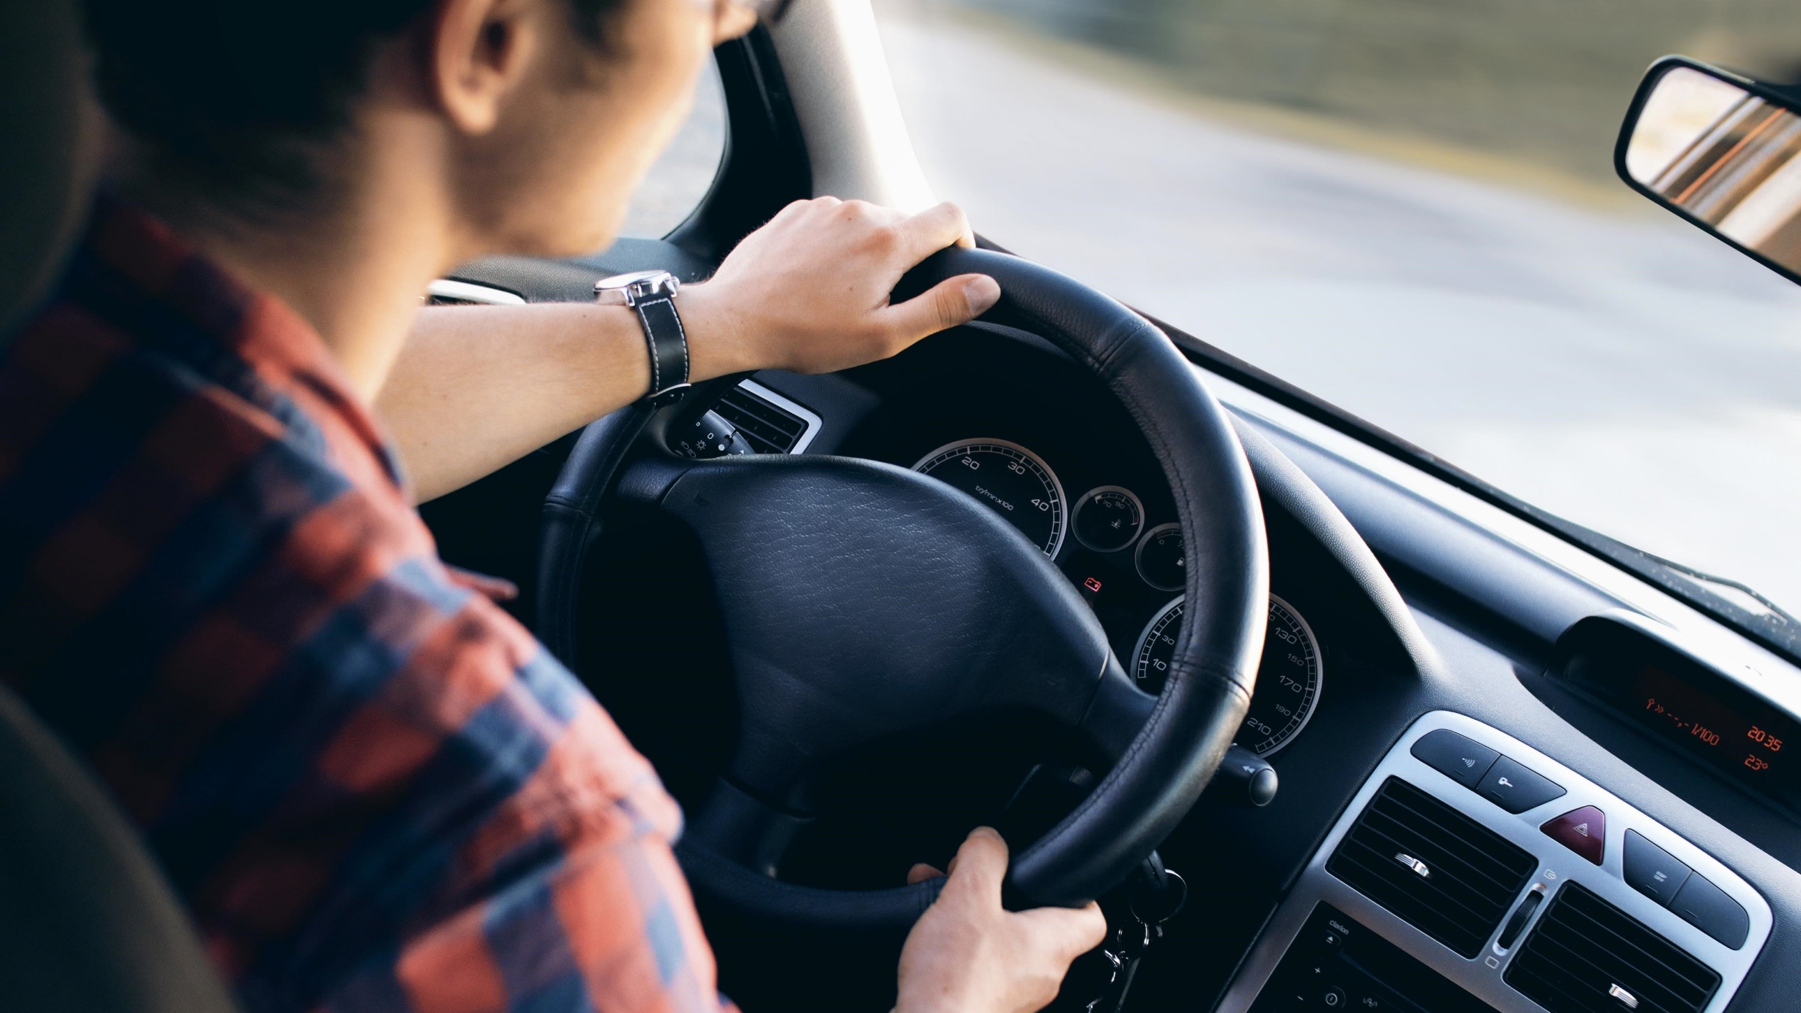

Discussions sur la Boîte à Outils du Conducteur

Slide 3
Modules
L'ampleur du problème (ceci peut être utilisé avec n'importe lequel des modules suivants comme introduction)
L'excès de vitesse
La conduite avec facultés affaiblies
La distraction au volant
Conduire en cas de fatigue ou d'épuisement.
Conduire dans des conditions météorologiques défavorables
Les bonnes distances de sécurité entre les véhicules
Quoi faire après une panne ou une collision
Les ceintures de sécurité
Les casques (à utiliser uniquement si vous avez des employés conduisant des motos/cyclomoteurs/scooters)

Slide 4
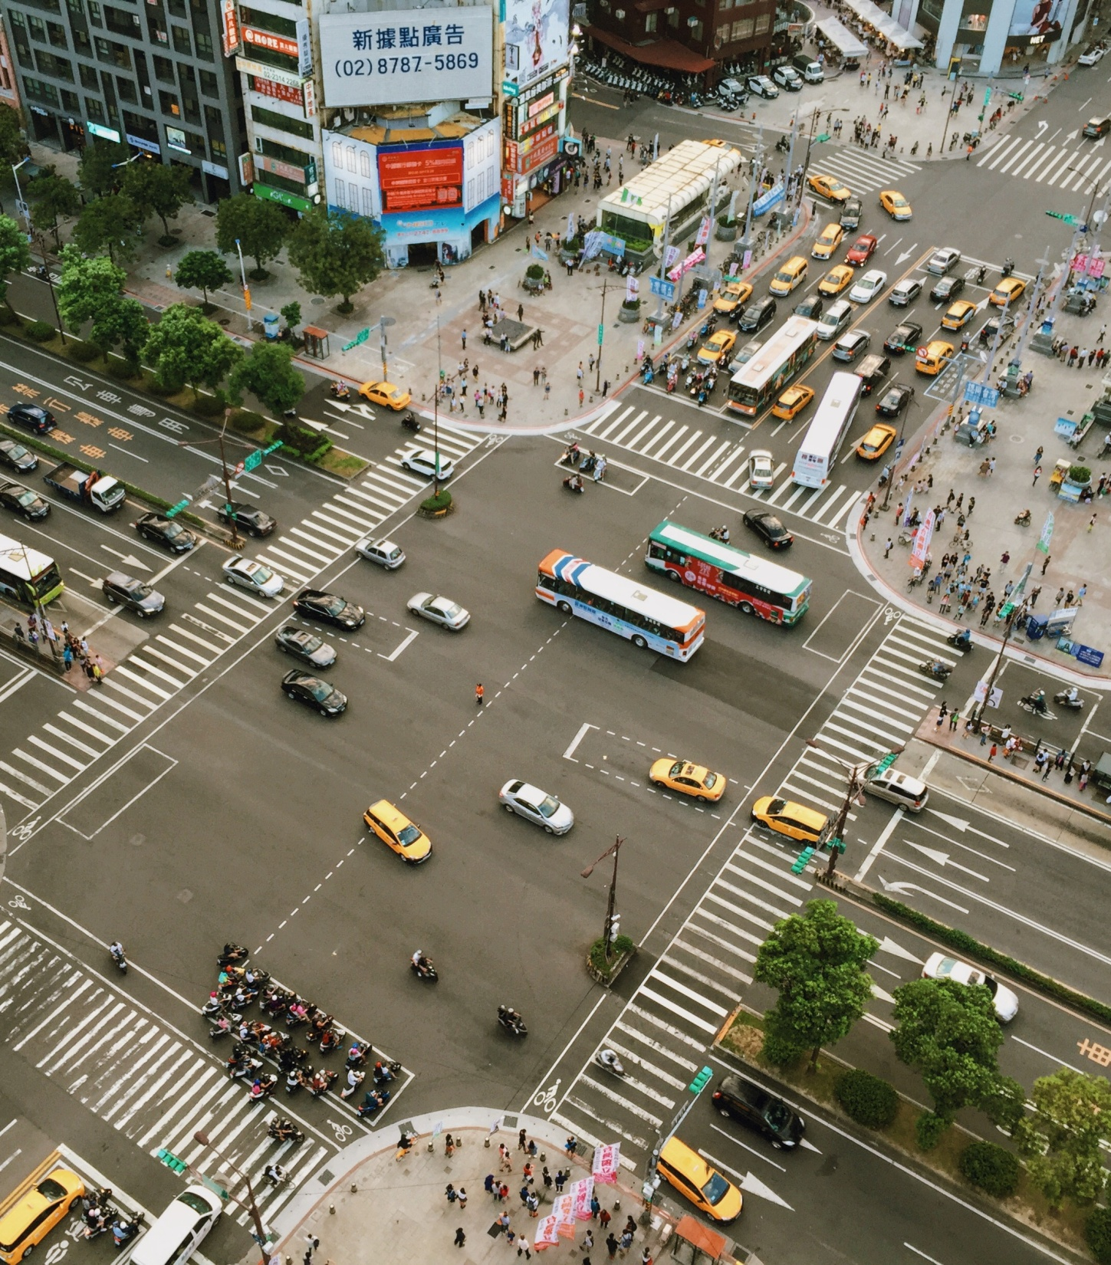
L'ampleur du problème
Notes:
Cette section de la présentation examine l'ampleur du problème de la sécurité routière autour du monde.

Slide 5
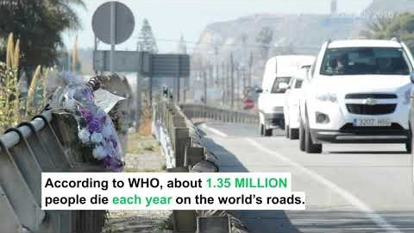
Selon l'OMS, environ 1,35 MILLIONS de personnes meurent chaque année sur les routes du monde.
Notes:
Introduction vidéo mettant en évidence l'ampleur réelle du problème de la sécurité routière au monde.
Elle met en évidence certains faits et chiffres et parle des Objectifs de Développement Durable comme cadre à utiliser par les gouvernements pour améliorer la sécurité routière.

Slide 6
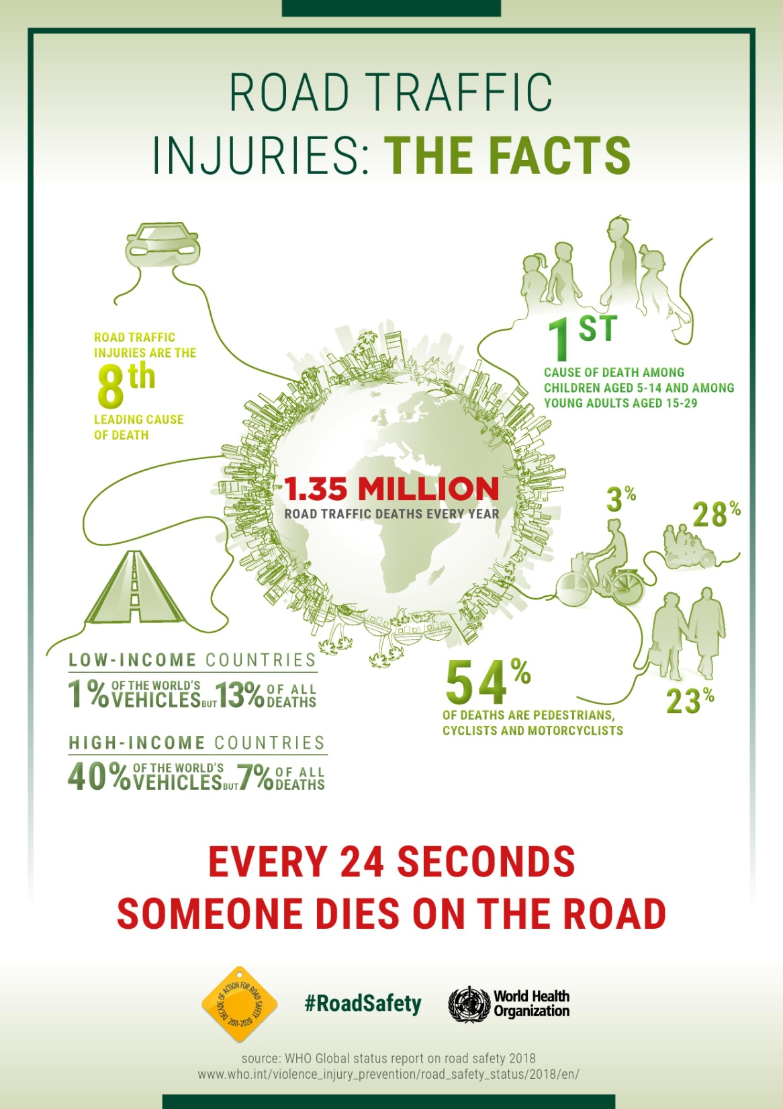
Notes:
Cette infographie confirme certaines des informations contenues dans la vidéo et met en évidence d'où vient l'ampleur du problème en termes de pays à Revenu Faible et Intermédiaire ainsi que le problème des utilisateurs de la route vulnérables – piétons, motocyclistes et cyclistes.
Rappelez aux conducteurs qu'ils partagent la route avec des utilisateurs de la route vulnérables et qu'ils doivent prendre des précautions supplémentaires pour éviter d'être impliqués dans une collision impliquant un piéton, des cyclistes ou un motocycliste.

Slide 7
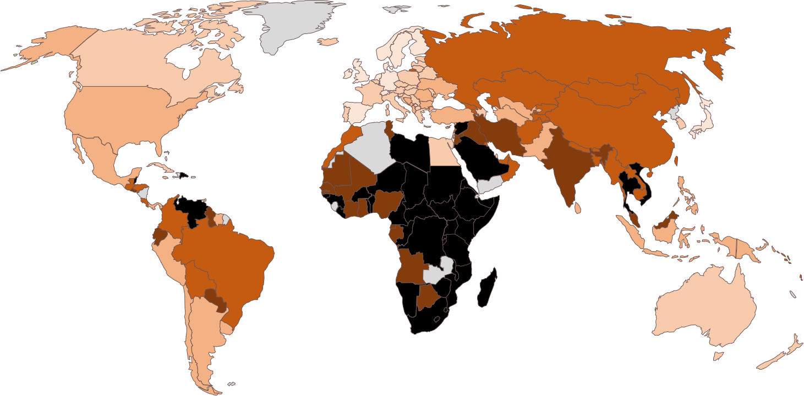
La carte thermique des accidents de la route
Notes:
Cette carte thermique de l'endroit où les accidents de la route se produisent – plus la couleur est foncée, plus le nombre de décès par 100 000 habitants est élevé – vous aide à voir où se trouvent les problèmes dans les pays où vos conducteurs conduisent.
Utilisez ce lien pour voir la situation dans les pays où vos conducteurs conduisent :
https://www.grsproadsafety.org/resources/global-crash-data/

Slide 8
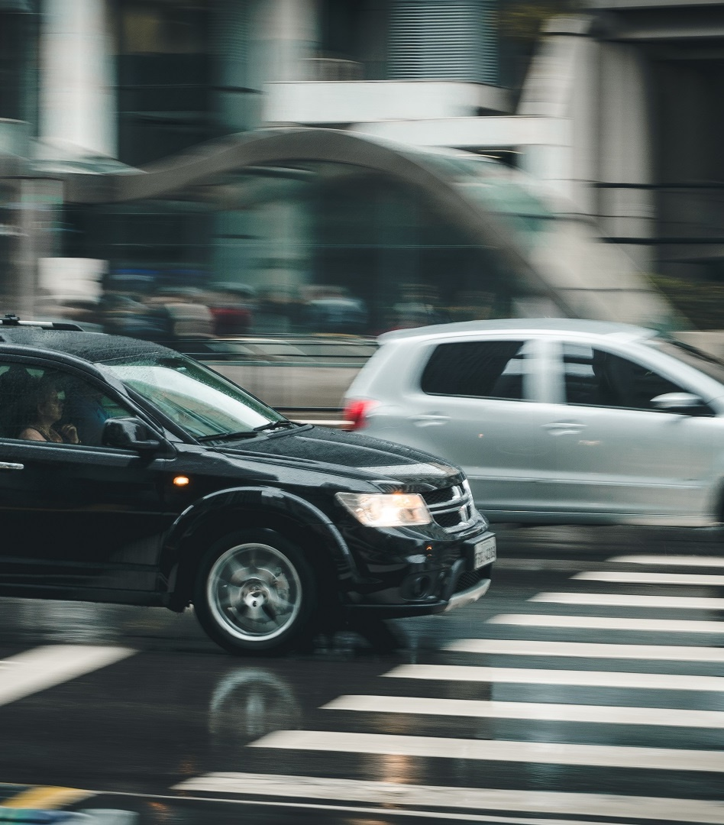
L'excès de vitesse
Notes:
Une vitesse inappropriée est l'une des principales raisons des accidents.
Ouvrez une discussion sur l'excès de vitesse et demandez quelques-unes des raisons pour lesquelles les conducteurs accélèrent.

Slide 9
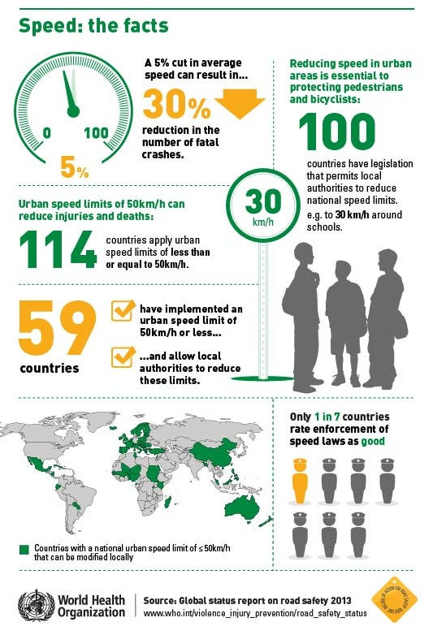
La vitesse
Notes:
Cette infographie examine l'importance des limites de vitesse inférieures.
Concentrez-vous sur le fait qu'une réduction de 5% de la vitesse entraîne une réduction de 30% des collisions.
Demandez si un travail qu'ils font vaut la peine d'accélérer pour le faire ? N'oubliez pas que 52% des décès impliquent un utilisateur de la route vulnérable – un piéton, un cycliste ou un motocycliste. Rappelez aux conducteurs que plus ils roulent vite dans une collision impliquant l'un de ces usagers de la route, plus les conséquences sont graves.
La conduite à des vitesses sécuritaires, en fonction des conditions routières et météorologiques actuelles, est un élément essentiel de toute politique de sécurité routière. Nous devons souligner à nos conducteurs que la limite de vitesse n'est pas un objectif et que dans de nombreuses situations, comme sur une route encombrée, par mauvais temps, la nuit, etc., il ne sera pas sûr de conduire à la limite de vitesse.
Rappelez ensuite ce que votre politique dit sur l'excès de vitesse, et les implications possibles pour eux s'ils s'avèrent en excès de vitesse ou ils sont poursuivis/condamnés à une amende par les autorités.

Slide 10
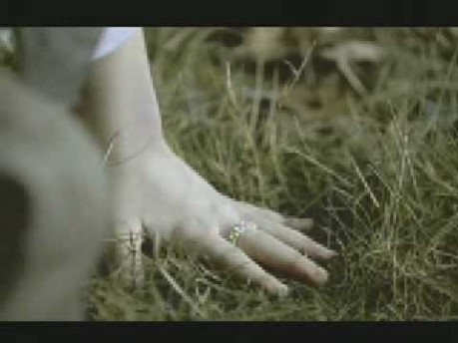
L'excès de vitesse dans les zones urbaines
Notes:
Cette vidéo, du Royaume-Uni, montre qu'à 64 km/h, il y a 80% de chances qu'un piéton soit tué dans un accident. À 48 km/h, il y a 80% de chances qu'un piéton survive à un accident.
Cela démontre l'importance de conduire à ou en dessous de la limite de vitesse affichée dans les zones urbaines.

Slide 11
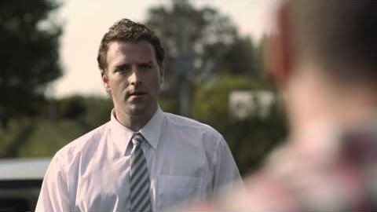
L'excès de vitesse sur des routes plus rapides
Notes:
Dans cette vidéo d'Australie, elle nous montre que les gens font des erreurs. Tout simplement parce que vous pouvez voir cette voiture en attente au carrefour, ne présumez pas qu’on vous a vu ou qu’on a correctement évalué la vitesse à laquelle vous roulez.
Pourriez-vous vous arrêter en toute sécurité si la personne se retirait ?

Slide 12
Conduire à une vitesse appropriée
N'oubliez pas que la limite de vitesse N'EST PAS une cible. Il y a de nombreuses situations où vous devez rouler à une vitesse inférieure à la limite :
  Par mauvais temps
  Où l'état de la route est mauvais
  Dans le trafic congestionné
  Partout où il y a beaucoup de piétons ou de cyclistes à proximité
  Pendant la nuit
Pensez toujours – pourrais-je m'arrêter à temps si quelqu'un sortait de la route devant moi ?
Notes:
Un message essentiel à transmettre à tout le monde est de ne pas considérer la limite de vitesse comme une cible.
Demandez à tout le monde des exemples dans leurs déplacements quotidiens où il n'était pas sûr de rouler à la limite de vitesse affichée. Utilisez votre connaissance de leur travail/routes/environnement de travail pour donner des exemples spécifiques.

Slide 13
Gérer la vitesse
N'oubliez pas de vérifier régulièrement l'indicateur de vitesse
Utilisez votre limiteur de vitesse si vous en avez un
Utilisez le régulateur de vitesse là où les conditions de circulation le permettent, mais n'oubliez pas de vous concentrer sur la route et de ne pas vous approcher trop près du véhicule qui vous précède
Utilisez le régulateur de vitesse adaptatif (Adaptive Cruise Control – ACC) s'il est disponible, ce qui vous aidera à maintenir une bonne distance de sécurité entre les véhicules
Sélectionnez une vitesse inférieure, dans les zones urbaines, qui convient pour rouler à une vitesse constante et inférieure.
Notes:
Parcourez cette liste, en vous concentrant sur ce qui convient aux véhicules que vous savez que les conducteurs utilisent.
Demandez-leur s'ils ont d'autres astuces pour gérer leur vitesse.

Slide 14
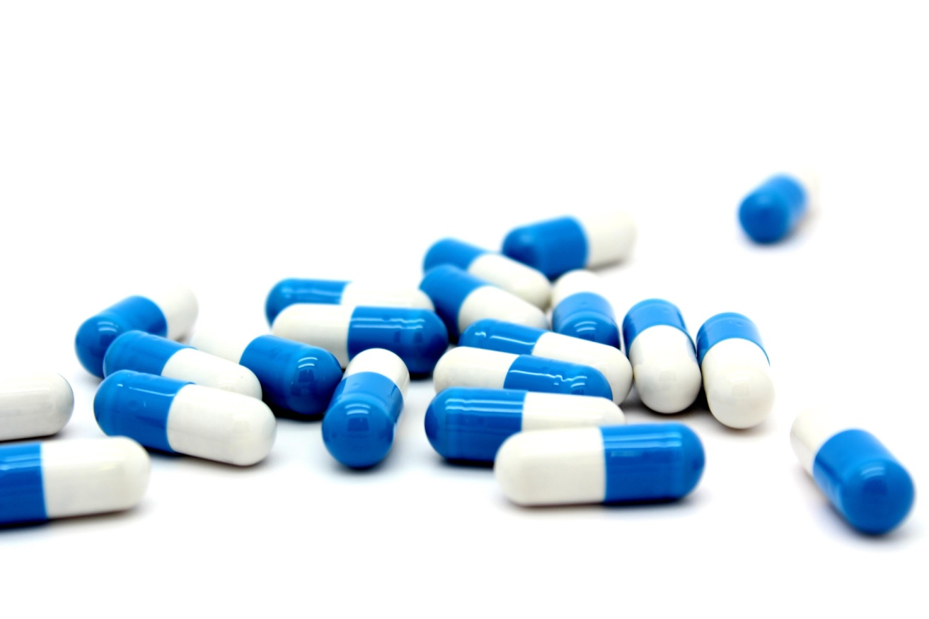
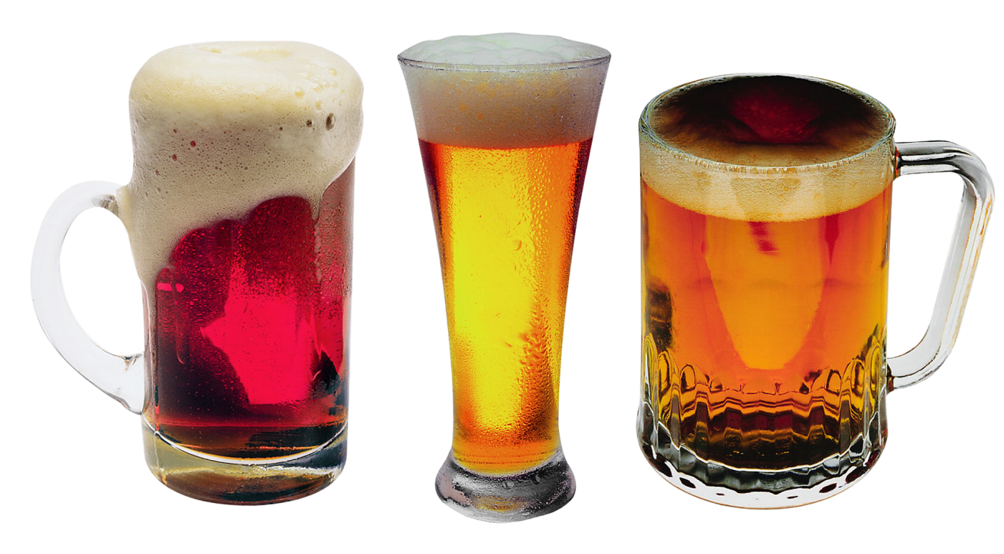
La conduite avec facultés affaiblies

Slide 15
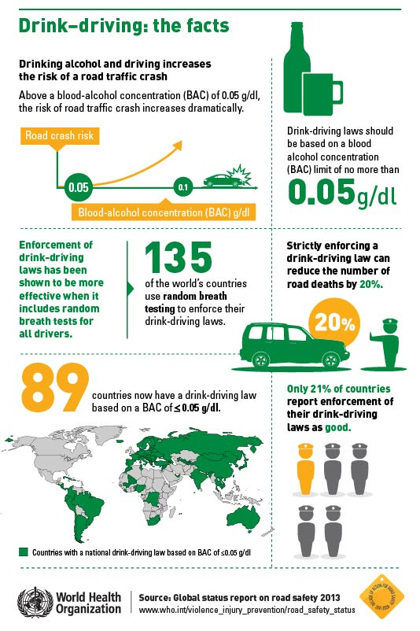
Les déficiences
Notes:
Cette infographie examine la question de l'alcool au volant dans le monde.

Slide 16
Quelques faits sur l'alcool au volant
Tout alcool dans le corps, même en dessous de la limite légale locale, augmentera le risque de collision.
Si vous buvez le soir, vous pourriez être affaibli le lendemain matin, selon la quantité que vous avez consommée.
Il n'y a rien que vous puissiez faire pour accélérer le métabolisme de l'alcool – vous pouvez faire des exercices, prendre une douche, manger un gros repas, boire beaucoup de café – rien de tout cela n'aidera. La seule chose qui fonctionne, c'est le TEMPS.
Notes:
Le « lendemain matin » est un moment particulièrement dangereux, car même s’il y a encore de l’alcool dans le sang, le conducteur se réveille et ne se sent pas saoul MAIS il sera encore affaibli.
Il n'y a que le TEMPS qui fera sortir l'alcool du corps.

Slide 17
Quand serai-je sans alcool et en état de conduire ?
La plupart des gens métabolisent l'alcool à 1 unité par heure.
1 unité d'alcool est :
  25 ml d'alcool à 40% ABV (whisky, gin, vodka)
  200 ml d'une bière / bière blonde à 5% ABV
  76 ml d'un vin à 13% ABV
  1 unité = (volume en ml * concentration en ABV%) / 1000
Vous laissez 1h pour que la première unité soit absorbée par le corps, puis combien d'unités vous avez bu = combien d'heures il vous faudra pour conduire en toute sécurité.
Notes:
Utilisez cette diapositive pour aider les gens à déterminer combien ils boivent normalement et combien d'unités cela représente.
Prenez des boissons locales populaires, découvrez leur puissance et leur volume habituels et utilisez-les pour calculer le nombre d'unités que contient chaque boisson.
Tout le monde a une tolérance différente à l'alcool, vous devez donc en tenir compte lors de la formation. Ce qui représente beaucoup d'alcool pour une personne peut ne pas l'être pour quelqu'un d'autre.

Slide 18
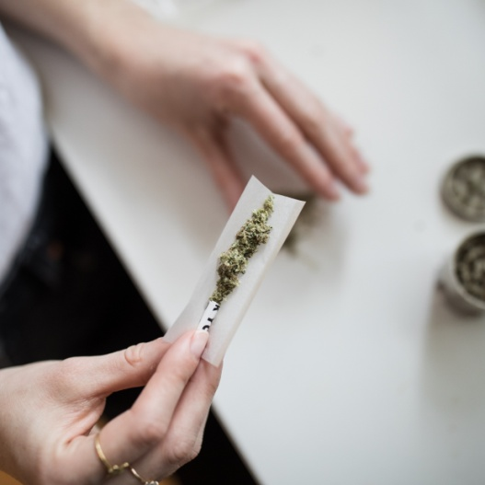
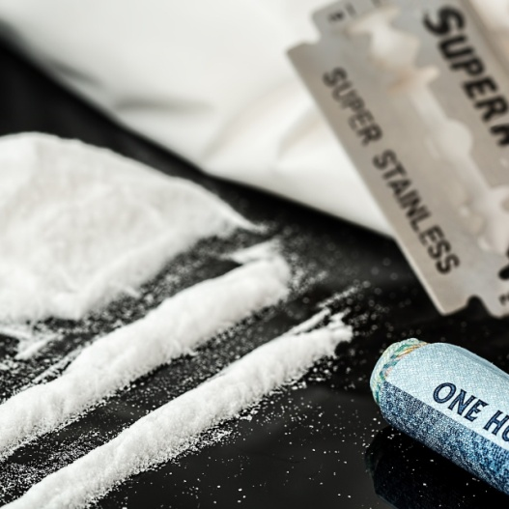
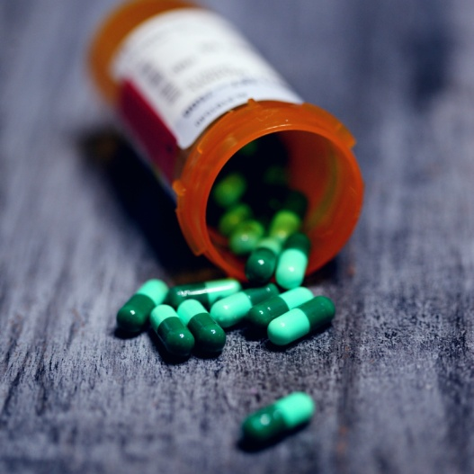
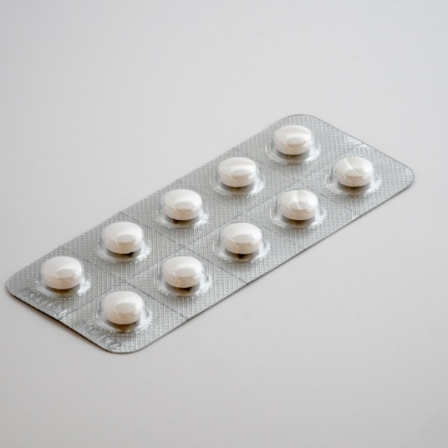
La conduite sous l'influence des drogues
Cannabis / Marijuana
Ralentit les temps de réaction et altère le jugement du temps et de la distance
Méthamphétamine ou cocaïne
Les opioïdes
Somnolence et troubles de la mémoire et de la pensée
Sédatifs tels que benzodiazépines, barbituriques, etc.
Comportements agressifs et imprudents
Vertiges et somnolence
Notes:
Cette diapositive montre l'influence des drogues sur les conducteurs.
Vous devez aligner cette diapositive sur ce que disent vos politiques et procédures concernant la consommation de drogues et les conséquences pour l'employé.
Il est également important de se rappeler que certains médicaments – à la fois ceux prescrits par un médecin et ceux qui peuvent être achetés en pharmacie – peuvent augmenter le risque d'être impliqué dans une collision. Si l'étiquette indique, par exemple, qu'il peut provoquer de la somnolence, alors ne conduisez pas. Les employés doivent toujours vérifier auprès de leur médecin ou d'un pharmacien si les médicaments qu'ils prennent leur permettent de conduire en toute sécurité.

Slide 19
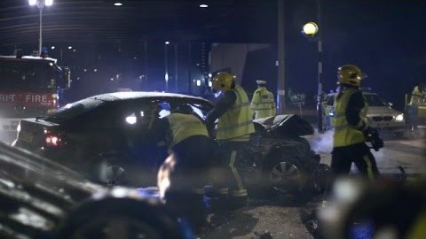
Quelles sont les conséquences ?
Notes:
Il s'agit d'une vidéo dramatique du Royaume-Uni, produite pour marquer le 50e anniversaire de la campagne anti-alcool là-bas. Bien que les décès sur la route causés par les conducteurs en état d'ébriété au Royaume-Uni soient tombés de 1 640 en 1967 à 230 en 2012, ce film rappelle aux téléspectateurs qu'un décès sur nos routes est encore un de trop.
Associez ces chiffres aux statistiques de consommation d'alcool localement.

Slide 20
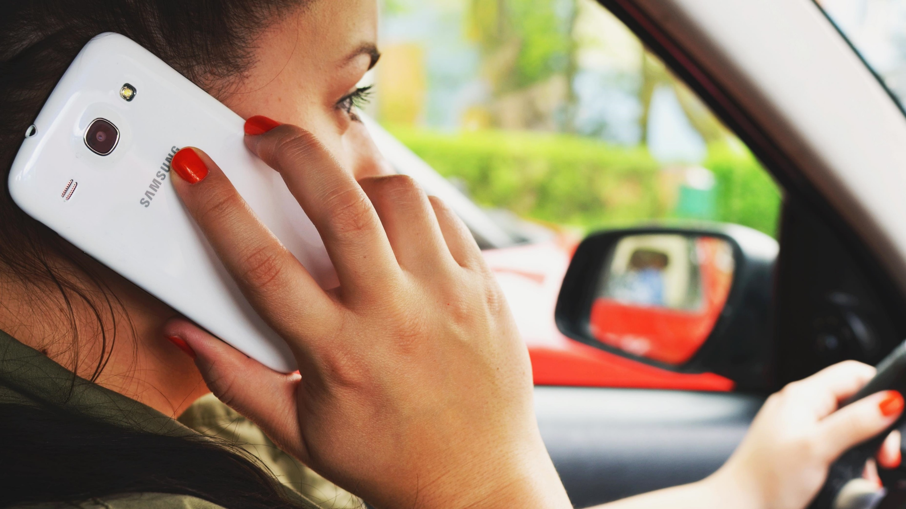
La distraction au volant

Slide 21
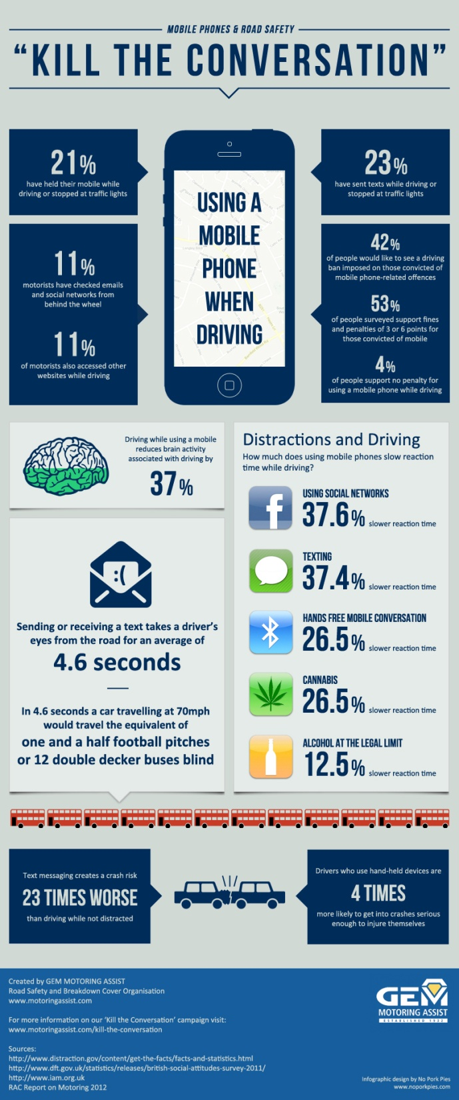
Les distractions
Notes:
Cette infographie se concentre sur la plus grande distraction – l'utilisation des téléphones / smartphones. Des recherches menées dans le monde entier ont montré que les conducteurs utilisant un téléphone, qu'il soit portable ou mains libres, ont un risque 4 fois plus élevé d'être impliqué dans un accident.
Vous devez faire prendre conscience des risques encourus et vous assurer que vous n'encouragez pas ou n'approuvez pas l'utilisation des téléphones lorsque vous conduisez, et que vous n'appelez jamais un employé lorsque vous savez qu'il conduit, et si vous l'appelez quand même et c'est évident qu'il conduit, mettez immédiatement fin à l'appel.
N'oubliez pas qu'il y a beaucoup d'autres choses distrayantes que font les conducteurs – parler aux passagers, manger, boire, les soins de beauté personnels en sont quelques exemples. Vous devez vous assurer que le message que vous envoyez à vos conducteurs est très clair – lorsque vous conduisez, tout leur objectif doit être de conduire en toute sécurité et rien d'autre.

Slide 22
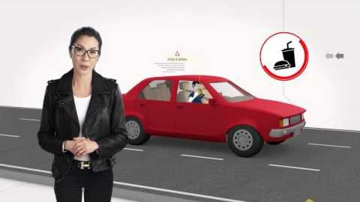
Quelles sont certaines des distractions ?
Notes:
Ceci est une bonne introduction à certaines des distractions à éviter lors de la conduite.
Demandez-leur ce qu'ils trouvent distrayant en conduisant.

Slide 23

Utiliser un téléphone lors de la conduite
Notes:
Il s'agit d'une publicité cinématographique utilisée pour démontrer l'effet distrayant de répondre/regarder un téléphone.
Des recherches menées dans le monde entier montrent que les conducteurs qui utilisent un téléphone – qu'il soit portable ou mains libres – ont un risque quatre fois plus élevé d'être impliqué dans un accident. Quelqu'un ayant une conversation téléphonique mains libres a des temps de réaction similaires à ceux d'un conducteur à deux – trois fois la limite légale.
Vous ne devez évidemment jamais utiliser votre smartphone pour envoyer des SMS, envoyer des e-mails, utiliser les réseaux sociaux, etc.
Reliez cela à votre politique sur l'utilisation du téléphone au volant et quelles sont les conséquences en cas de non-conformité.
La meilleure chose à faire est de mettre votre téléphone hors de portée lorsque vous conduisez et de mettre à jour votre messagerie vocale pour indiquer que vous conduisez, il serait donc dangereux de prendre l'appel.

Slide 24

Conduire en cas de fatigue ou d'épuisement.

Slide 25
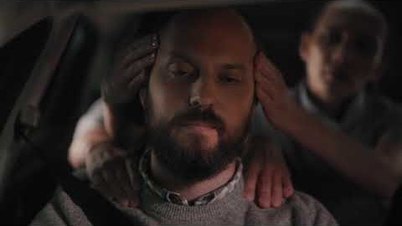
Conduite en cas de fatigue
Notes:
Cette vidéo est une bonne introduction aux risques de conduire en état de fatigue, bien que réalisée d'une manière à laquelle les gens peuvent s'identifier.

Slide 26
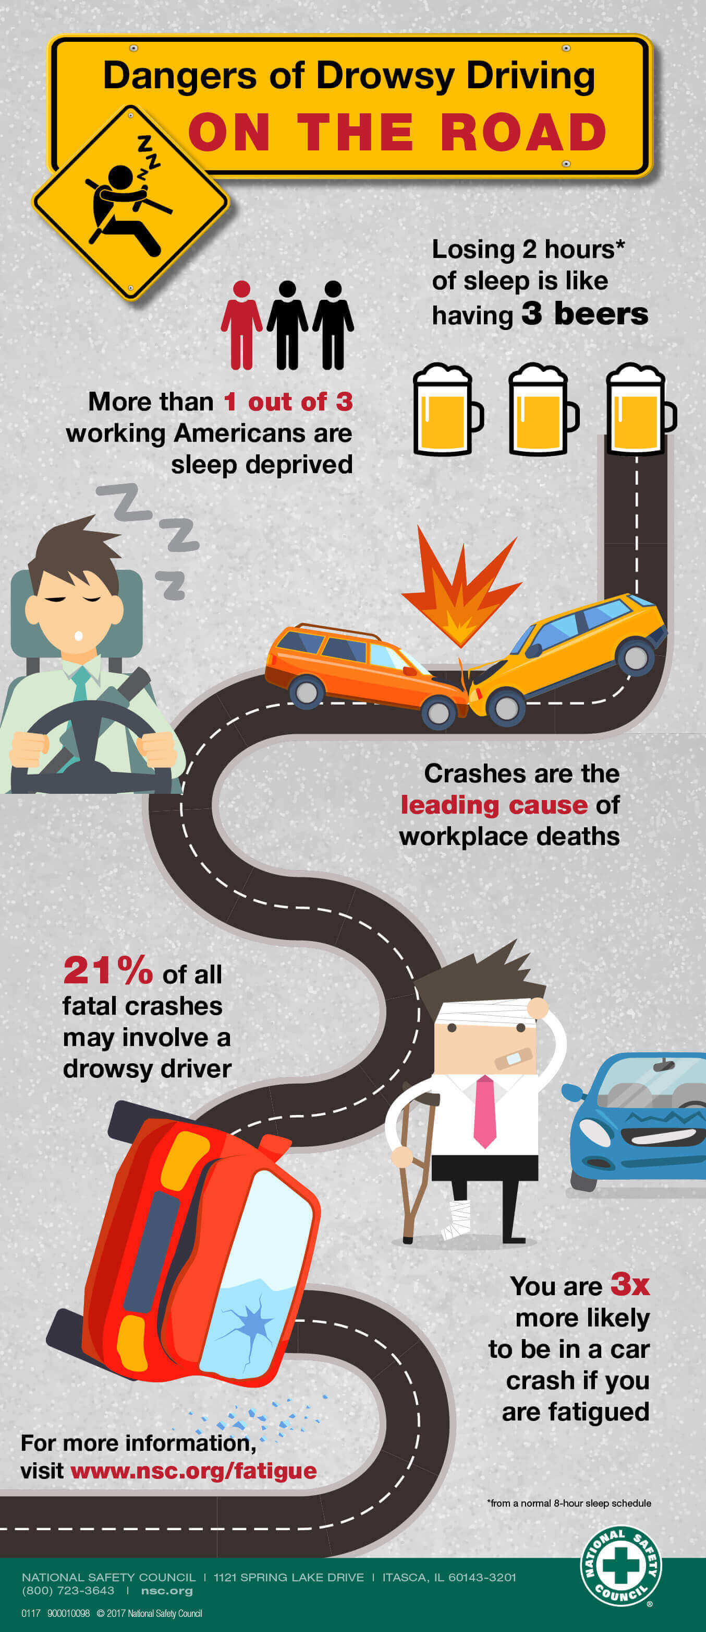
La fatigue
Notes:
Cette infographie examine les risques associés à la fatigue/conduite en cas de fatigue.
L'augmentation du risque d'accident et la comparaison avec l'alcool au volant sont les faits intéressants à souligner ici.

Slide 27
Comment gérer la fatigue
Limitez votre nombre total d'heures travaillées, y compris le temps de travail, le temps de conduite et le temps de déplacements.
Sur les longs trajets, prenez des pauses régulières lorsque vous conduisez – celles-ci devraient être toutes les 2 heures, ou plus tôt si vous commencez à vous sentir fatigué. La pause devrait durer environ 15-20 minutes.
Assurez-vous de dormir suffisamment et bien chaque fois
Évitez de conduire entre 02h00 et 06h00 et, si possible, entre 14h00 et 16h00, lorsque votre horloge biologique favorise la somnolence.
Notes:
Les employés ne devraient jamais commencer un voyage s'ils se sentent fatigués. Il est essentiel que, sur les longs trajets, des pauses suffisantes soient prises. N'utilisez pas de caféine (ou tout autre stimulant) comme moyen de retenir la fatigue – ce sont des solutions à court terme et NON un substitut à une bonne planification et à un sommeil suffisant.
La vie personnelle/la situation personnelle d'un employé peut influencer la durée et la qualité de son sommeil, il doit donc prendre la responsabilité de s'assurer qu'il arrive au travail bien reposé.
Ne conduisez jamais entre 02h00 et 06h00, et si possible évitez de conduire entre 14h00 et 16h00. Les rythmes naturels du corps favorisent la somnolence à ces moments et augmenteront le risque de collision. Le plongeon de l'après-midi dans nos horloges corporelles est aggravé après les repas copieux, alors prenez un déjeuner léger si vous conduisez l'après-midi.
Les conducteurs qui souffrent d'apnée du sommeil auront un sommeil de mauvaise qualité et doivent être traités avant d'être autorisés à conduire.
Choses qui NE fonctionnent PAS – ouvrir la fenêtre, monter la climatisation, écouter de la musique forte.

Slide 28
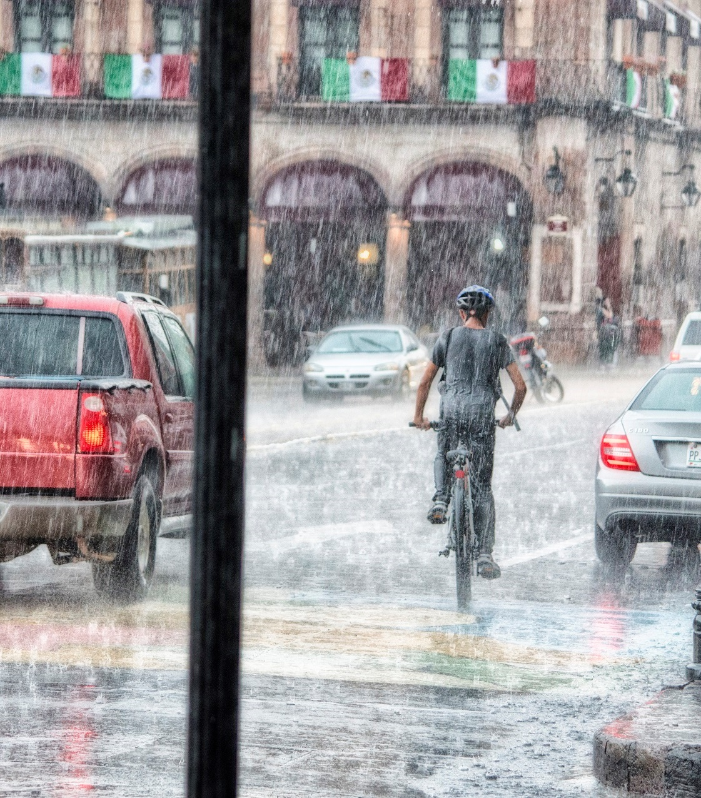
Conduire dans des conditions météorologiques défavorables
Notes:
Ce module fournit des conseils sur la façon de faire face aux conditions météorologiques défavorables – fortes pluies/inondations, neige et glace et brouillard.

Slide 29
Choses à prendre en considération
La première chose à vous demander est de savoir si le voyage est absolument nécessaire ? Si ce n'est pas le cas, reportez-le jusqu'à ce que les conditions s'améliorent
Si vous décidez de reporter votre voyage, informez-en votre supérieur hiérarchique et toute autre personne qui a besoin de le savoir
Si vous choisissez de voyager dans des conditions météorologiques défavorables :
  Votre véhicule est-il convenablement équipé et préparé pour le voyage ?
  Avez-vous prévu suffisamment de temps pour le voyage ?
Notes:
Se demander si le voyage est absolument nécessaire est la question la plus importante à se poser. Les conducteurs ne doivent jamais supposer qu'ils doivent faire le voyage, sinon ils auront des ennuis avec leur manager. Reportez-vous ici aux politiques et procédures que vous avez mises en place.
S'assurer que le véhicule est convenablement équipé pour le voyage est un autre conseil essentiel – il est souvent trop tard pour le faire en cas de mauvais temps lors d'un voyage.

Slide 30
Conduite sous de fortes pluies
Avant de voyager :
  Assurez-vous que votre pare-brise est propre afin que les essuie-glaces ne causent pas de taches
  Assurez-vous que l'intérieur de votre pare-brise est clair et sans taches
  Assurez-vous que vos pneus sont gonflés à la bonne pression et ont une profondeur de sculpture suffisante – la recherche montre que les performances par temps de pluie se détériorent considérablement à des profondeurs de bande de roulement inférieures à 3 mm
Sur la route :
  Ralentir
  Assurez-vous que vous utilisez des feux de croisement
  Augmentez la distance de sécurité par rapport au véhicule qui vous précède
  Ne conduisez pas dans des zones inondées/de grandes flaques d'eau
Notes:
Assurez-vous que vous pouvez voir et être vu – cela implique d'allumer vos phares et également de veiller à ce que toutes les fenêtres soient dégagées et exemptes de taches à l'intérieur et à l'extérieur, en particulier le pare-brise.
Les performances des pneus sont encore plus critiques par mauvais temps, ils doivent donc être correctement gonflés et, idéalement, avoir une profondeur de la bande de roulement d'au moins 3 mm.
Augmentez toujours la distance de sécurité par rapport au véhicule qui vous précède – cela devrait être d'au moins 4 secondes (en comptant à partir du moment où le véhicule devant passe, par exemple, un lampadaire jusqu'à ce que vous arriviez au même poste).
Si le véhicule commence à rouler en aquaplaning, la vitesse est trop élevée. Relâchez l'accélérateur, évitez de diriger (car le véhicule se déplacera dans la direction des roues une fois qu'elles auront repris leur adhérence) et vous reprendrez rapidement le contrôle une fois que votre vitesse aura chuté.
Évitez de conduire dans des zones inondées, car vous pourriez vous retrouver coincé et vous mettre en danger.

Slide 31
La conduite sur neige et glace
Avant de voyager :
  Encore une fois, demandez-vous si le voyage est nécessaire
  Assurez-vous que votre véhicule est convenablement équipé (par exemple, pneus d'hiver, fournitures d'urgence)
  Assurez-vous que votre pare-brise est propre afin que les essuie-glaces ne causent pas de taches
  Assurez-vous que l'intérieur de votre pare-brise est clair et sans taches
Sur la route
  Ralentir
  Assurez-vous d'utiliser des phares de croisement s'il neige
  Augmentez la distance de sécurité par rapport au véhicule qui vous précède
  Évitez les manœuvres difficiles – direction, freinage et accélération
Notes:
En raison des risques considérablement accrus, essayez d'éviter les déplacements dans ces conditions, surtout si les autorités n'ont pas traité les routes/s'il s'agit des premières chutes de neige de la saison/si votre véhicule n'est pas convenablement équipé).
Si les autorités déconseillent le voyage, ne le faites pas.
Si le voyage est nécessaire, la distance de sécurité par rapport au véhicule qui vous précède doit être considérablement augmentée. Il peut prendre jusqu'à 10 fois plus de temps pour s'arrêter sur des routes verglacées.
Toutes les entrées dans la voiture – direction, freinage et accélération – doivent être douces pour éviter le dérapage.

Slide 32
La conduite dans le brouillard
Avant de voyager :
  Assurez-vous que votre pare-brise est propre afin que les essuie-glaces ne causent pas de taches
  Assurez-vous que l'intérieur de votre pare-brise est clair et sans taches
Sur la route
  Ralentir
  Assurez-vous que vous utilisez des feux de croisement (jamais des pleins phares)
  Utilisez vos feux de brouillard lorsque la visibilité est très mauvaise
  Augmentez la distance de sécurité par rapport au véhicule qui vous précède
  Utilisez le bord de la route (pas la ligne médiane/barrière) comme guide
  Évitez d'utiliser le véhicule à l'avant comme guide
  Ouvrez votre fenêtre (et éteignez votre radio) pour obtenir des informations sur le trafic à proximité
Notes:
Assurez-vous toujours que vous pouvez vous arrêter dans la distance que vous pouvez voir pour être clair – dans un brouillard dense, cela peut signifier que vous conduisez à un rythme de marche. Dans ces conditions, il est plus sûr de s'arrêter dans un endroit sûr (hors de la chaussée) et d'attendre que les conditions s'améliorent. N'oubliez pas que vous devez tenir compte de votre sécurité non seulement de l'avant, mais aussi de la façon dont les conducteurs suivants peuvent conduire – le risque de collision arrière est considérablement accru dans ces conditions.
Évitez de suivre les feux arrière du véhicule à l'avant, car il n'y a aucune garantie que le conducteur suit le bon chemin. Utilisez plutôt le bord de la route comme guide.
Pour obtenir des informations supplémentaires sur le trafic environnant, éteignez la radio et fermez vos fenêtres. Ceci est particulièrement important aux carrefours.

Slide 33
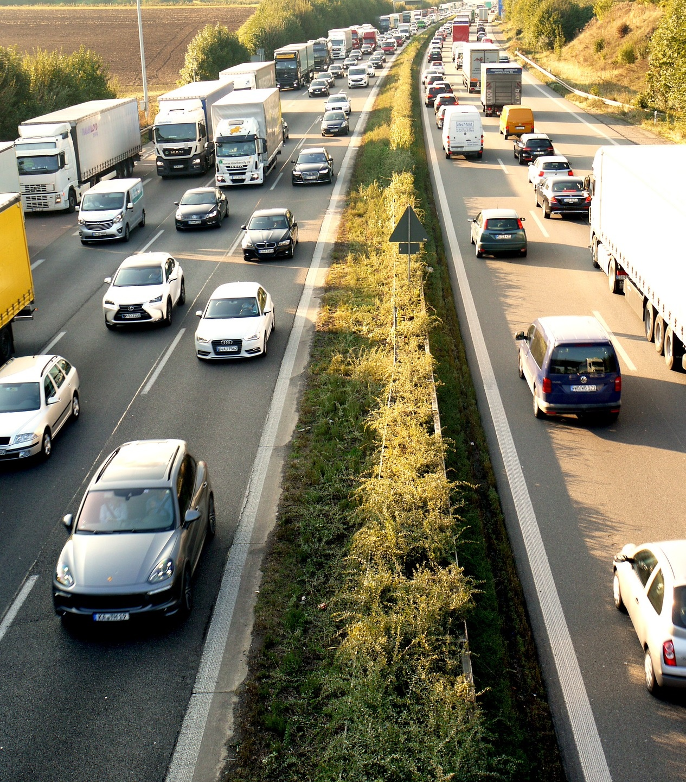
Les bonnes distances de sécurité entre les véhicules

Slide 34
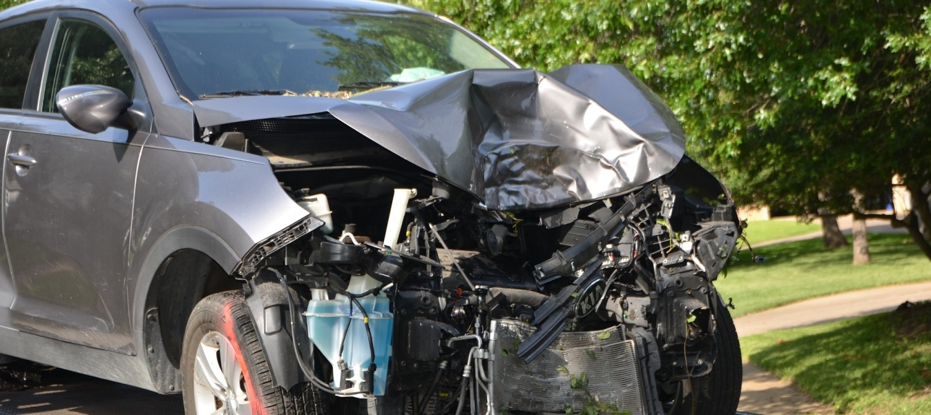
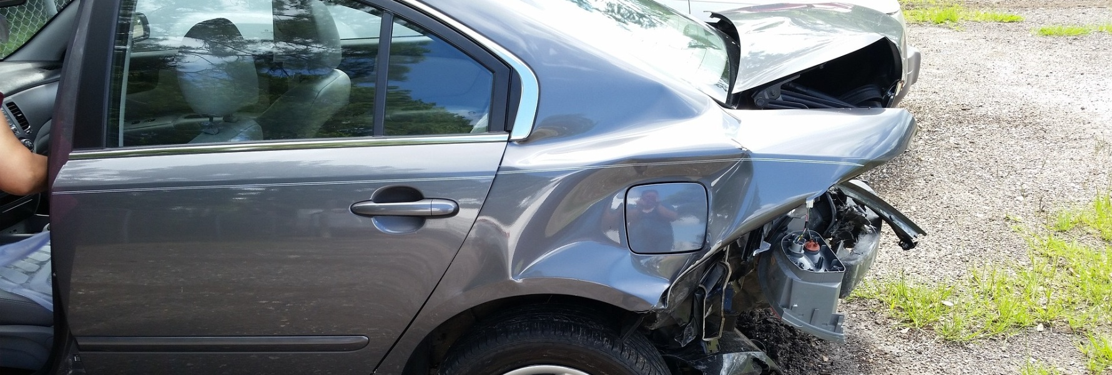
Les collisions arrière
Les collisions arrière – lorsque vous vous écrasez dans le véhicule qui vous précède ou le véhicule derrière s'écrase sur vous – sont l'un des types d'accidents les plus courants.
Quelles sont les raisons pour lesquelles cette collision se produit ?
Notes:
Demandez pourquoi les collisions arrière se produisent ?
Quelques raisons :
Conduire trop vite
Conduire trop près
Conduite distraite (par exemple, le conducteur est au téléphone)
Conduite fatiguée (le conducteur est fatigué et ne se concentre pas)
Conduite avec facultés affaiblies (le conducteur est sous l'influence de boissons/drogues/médicaments)
Il y a un défaut du véhicule (par exemple, les freins)

Slide 35
Éviter les collisions arrière
Maintenez une distance de sécurité par rapport au véhicule qui vous précède
  Au moins 2 secondes par beau temps et en bon état de la chaussée
  Au moins 4 secondes par mauvais temps et / ou mauvais état de la chaussée
  Jusqu'à 10 fois dans des conditions glaciales (si le voyage est absolument nécessaire)
Augmentez votre distance de sécurité par rapport au véhicule qui vous précède si le véhicule derrière est trop proche
Restez concentré sur votre conduite et observez la circulation bien devant le véhicule qui vous précède, et évitez TOUTES les distractions
Ne conduisez pas lorsque vous êtes fatigué / épuisé
Ne conduisez pas avec facultés affaiblies
Assurez-vous que votre véhicule est bien entretenu, en particulier la pression des pneus et la profondeur de la bande de roulement
Choisissez un véhicule avec freinage d'urgence autonome (Autonomous Emergency Braking – AEB)
Utilisez le régulateur de vitesse adaptatif (Adaptive Cruise Control – ACC) s'il est disponible
Notes:
Insistez sur l'importance des distances de sécurité par rapport au véhicule qui vous précède. Une objection typique est que d'autres conducteurs continueront de se déplacer dans cet espace – mais est-ce vraiment important, et dans quelle mesure cette chose retardera-t-elle le voyage réellement ?
Si la personne derrière se déplace trop près, diminuez progressivement la vitesse pour augmenter la distance que vous avez jusqu'au véhicule devant vous. Cela vous offre un espace de freinage supplémentaire et donne au conducteur suivant une meilleure opportunité de dépasser. Si possible, arrêtez-vous pour la laisser passer.
Évitez d'utiliser votre téléphone lorsque vous conduisez – même les appels mains libres signifient que vous avez les mêmes temps de réaction que quelqu'un à deux – trois fois la limite de consommation d'alcool.
Portez une attention particulière à vos pneus – ceux-ci doivent être correctement gonflés et avoir au moins la profondeur minimale de la bande de roulement, idéalement plus (en particulier par temps de pluie).
Sélectionnez la technologie anti-collision pour votre véhicule, telle que l'AEB, qui, à certaines vitesses, aidera à éviter les collisions arrière si le conducteur ne réagit pas à temps au ralentissement / à l'arrêt de la circulation.

Slide 36
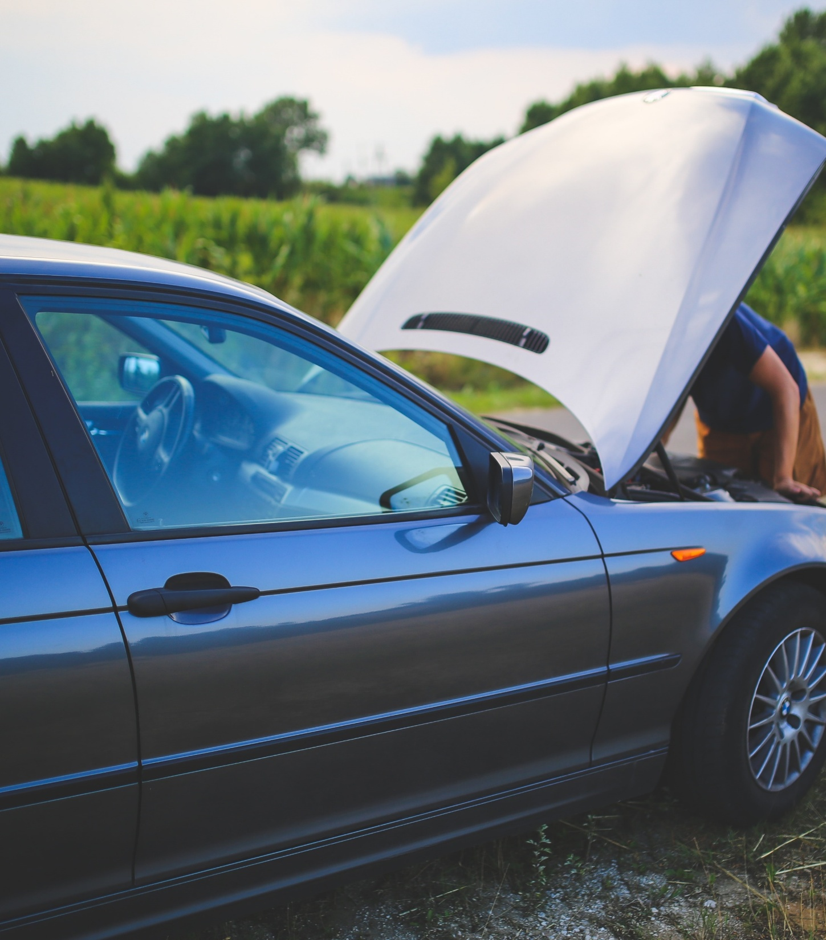
Quoi faire après une panne ou une collision

Slide 37
Rester en sécurité après une panne ou une collision
Si possible, placez votre véhicule en sécurité, hors de la chaussée.
Assurez-vous que votre véhicule est visible – allumez vos feux de détresse et, par mauvaise visibilité ou pendant la nuit, allumez vos feux de croisement
Mettez votre veste/gilet haute visibilité AVANT de quitter le véhicule et assurez-vous que les passagers font de même
Quittez le véhicule en utilisant la porte la plus éloignée de la circulation et assurez-vous que les passagers font de même
Tenez-vous loin du véhicule, loin de la chaussée et de votre véhicule, idéalement derrière une barrière
Si la loi stipule que vous devez installer un triangle de présignalisation, faites-le maintenant en vous assurant de surveiller la circulation venant en sens inverse
Appelez les services d'urgence/dépannage
Notes:
Après une panne, et surtout une collision, il est parfois difficile de penser rationnellement. En suivant ces conseils, les risques d'aggraver la situation en ayant un incident secondaire sont minimisés.
Le plus grand risque lorsqu'il y a un véhicule à l'arrêt sur ou hors de la chaussée est que ce véhicule soit heurté par les véhicules venant en sens inverse, en particulier sur les routes plus rapides, donc ce conseil est basé sur le fait de sortir tout le monde du véhicule et d'atteindre une position de sécurité dès que possible.
Assurez-vous de porter des vestes/gilets haute visibilité à L'INTÉRIEUR de la cabine des passagers et d'en avoir assez pour tous les occupants potentiels du véhicule. Il est inutile de les avoir dans le coffre car il y a le risque de collision en sortant du véhicule pour les récupérer.
Lorsque vous appelez les services d'urgence/dépannage, assurez-vous de leur donner un emplacement précis.

Slide 38
Rester en sécurité après une panne ou une collision
Ne vous tenez jamais près du véhicule en attendant et n'obscurcissez jamais les lumières
Après une collision, veillez toujours à votre propre sécurité avant d'aider les autres
Si vous ne parvenez pas à mettre votre véhicule en sécurité, sur une route à grande vitesse, restez dans le véhicule avec votre ceinture de sécurité bouclée (assurez-vous que tous les passagers font de même), avec vos feux de détresse et feux de croisement allumés et en pompant vos freins pour faire clignoter vos feux de freinage et appelez les services d'urgence
Si vous vous sentez menacé, remontez dans votre véhicule, mettez votre ceinture de sécurité (et assurez-vous que les passagers en font de même) et verrouillez les portes – dès que la menace perçue a disparu, sortez à nouveau du véhicule
Ne tentez jamais de réparations en bordure de route – faites appel à un service de dépannage / garage
Notes:
Assurez-vous toujours que vous et vos passagers êtes en position de sécurité.
S'il y a eu une collision et il y d'autres personnes blessées, assurez-vous d'abord de gérer votre propre sécurité et la sécurité des lieux avant d'essayer d'aider les autres – vous ne voulez pas aggraver la situation en vous impliquant dans une collision secondaire.
Si vous ne parvenez pas à mettre votre véhicule en sécurité, ne sortez du véhicule que si vous pouvez être sûr qu'il n'y a pas de véhicules venant.
Ne soyez jamais tenté d'effectuer des réparations en bordure de route (par exemple changer une roue) car le risque d'être impliqué dans une collision est trop élevé. Obtenez toujours un service de dépannage ou un garage pour le faire pour vous.

Slide 39
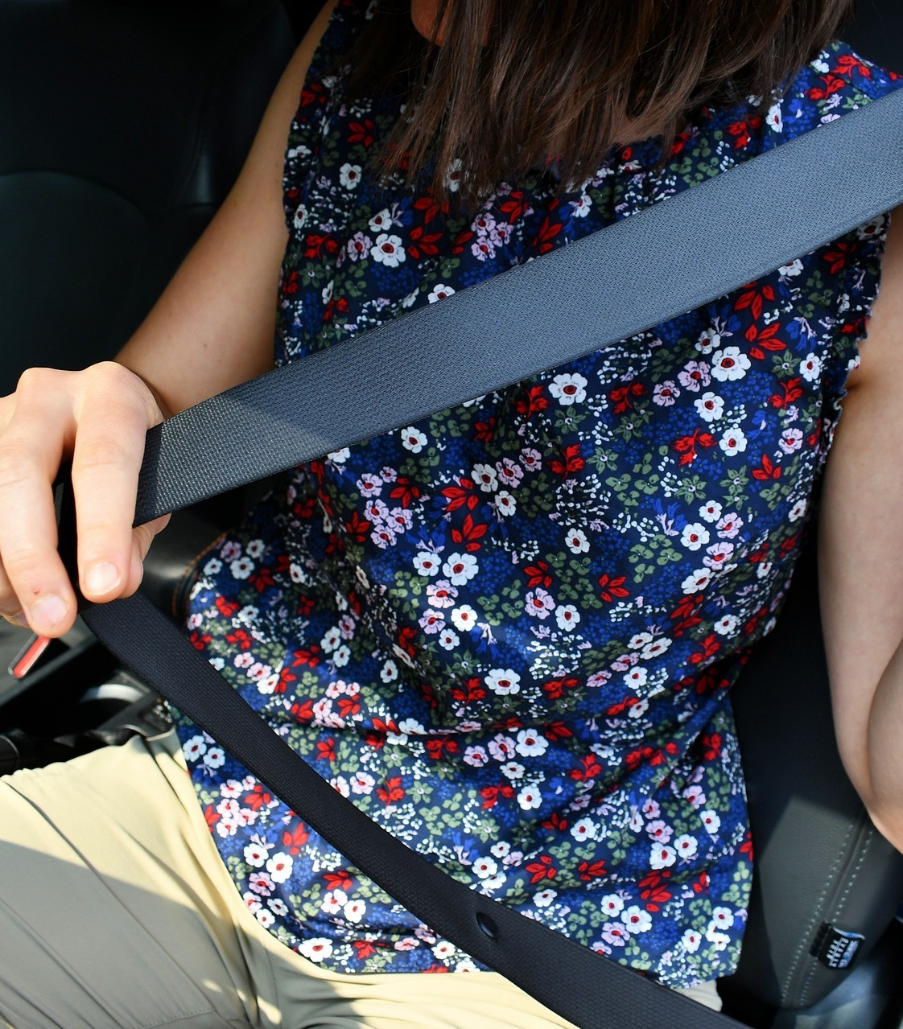
Les ceintures de sécurité

Slide 40
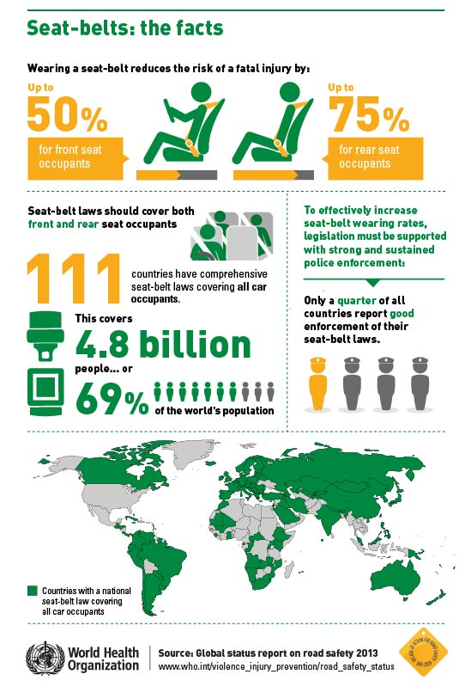
Les ceintures de sécurité
Notes:
Cette infographie montre les avantages du port de la ceinture de sécurité et la nature de la législation et de son application dans différents pays. Concentrez-vous sur la réduction du nombre de décès pour les passagers avant et arrière.
Les conducteurs portent toujours leur ceinture de sécurité et ils doivent également s'assurer que tout le monde dans le véhicule porte leur ceinture de sécurité, indépendamment de toute obligation légale de le faire.
Le conducteur doit s'assurer que tous les sièges de son véhicule sont équipés d'une ceinture de sécurité à 3 points.

Slide 41
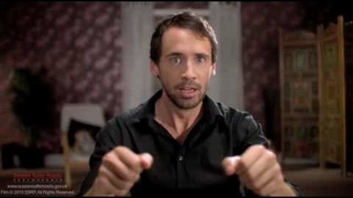
Bouclez toujours votre ceinture…
Notes:
Il s'agit d'une vidéo puissante pour rappeler à chacun de porter sa ceinture de sécurité.
Discutez également de l'importance pour tous les passagers de porter leur ceinture de sécurité – si un passager arrière ne porte pas de ceinture de sécurité, il pourrait se blesser ET toute personne occupant les sièges avant en cas de collision.
Rappelez également à chacun l'importance de porter une ceinture de sécurité chaque fois qu'il est passager dans n'importe quel véhicule, y compris les taxis.

Slide 42
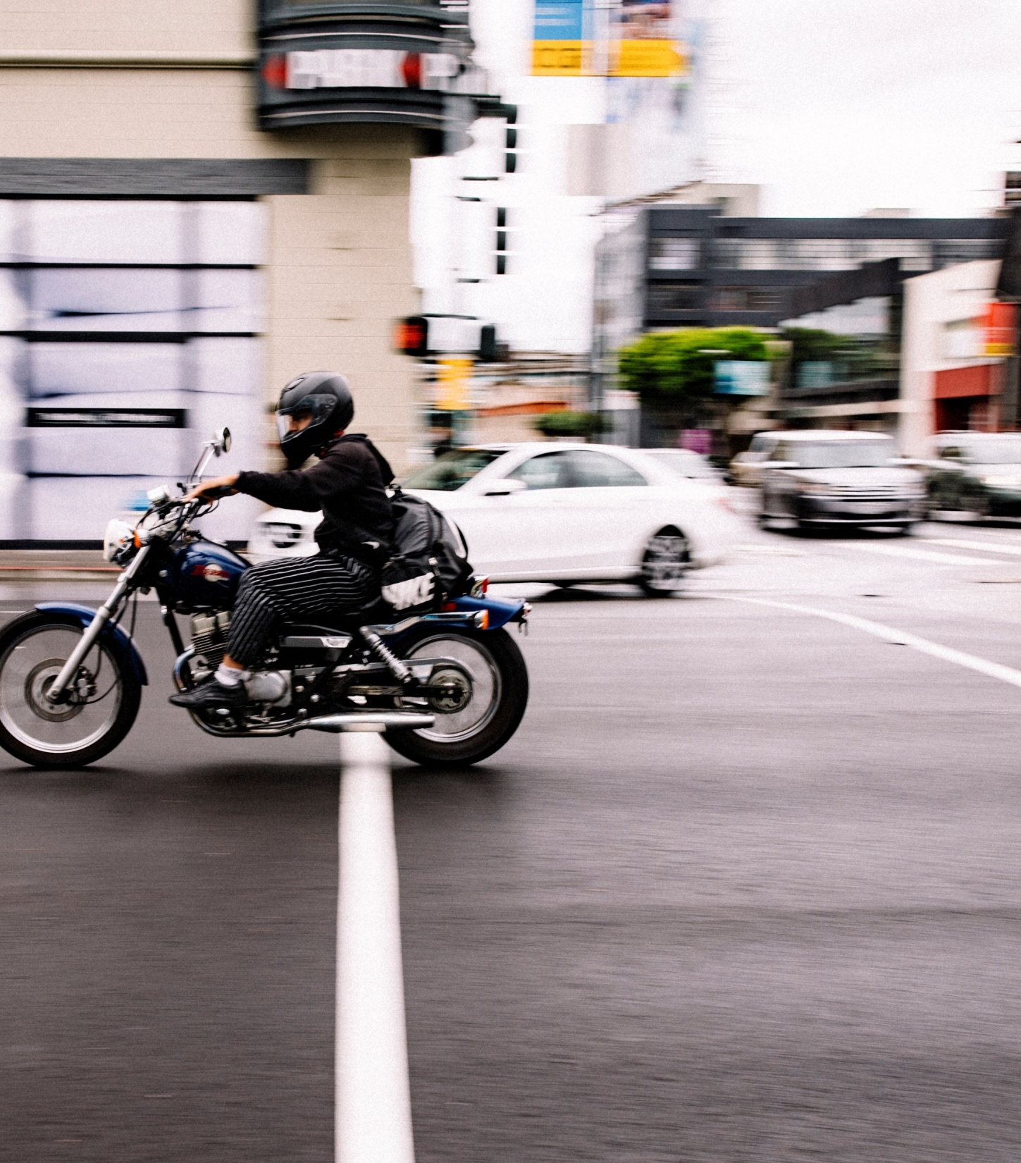
Les casques

Slide 43
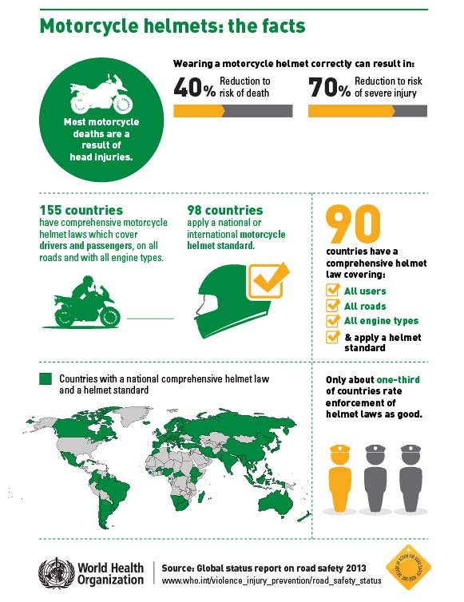
Les casques
Notes:
N'incluez cette diapositive que si vos employés utilisent des motos/cyclomoteurs/scooters.
Cette infographie montre les avantages du port du casque et la situation juridique dans le monde. Concentrez-vous sur la réduction des décès et des blessures graves dus au port d'un casque.
Indépendamment des lois locales des pays où vous travaillez, vous devez vous assurer que les employés portent toujours un casque approuvé et que celui-ci doit toujours être correctement fixé.

